Slide 1

Modulaire Synthesizer, VCO Concepten.
Thijn Berkhoff – 1198746
Ralph Hänninger – 1197535
Begeleid door Marco Winkelman
25-9-2024
Zwolle

Slide 2
Inhoudsopgave
Inleiding
Eisen en beperkingen
Conceptoplossing
Vergelijking concepten

Slide 3
Inleiding
Opdracht:
Samen met de andere modules een synthesizer maken.
Doelstelling:
Het ontwerpen en designen van een volledige VCO module

Slide 4
Eisen | functioneel | Niet-functioneel | verplicht | optioneel | prioriteit
1v/octaaf | x |  | x |  | 1
stroombeveiliging |  | x | x |  | 1
2 uitgangssignalen | x |  | x |  | 1
Bescherming in- en outputs |  | x | x |  | 1
PCB zo klein mogelijk |  | x |  | x | 3
Blok, driehoek en zaagtand signaal | x |  | x |  | 2
Moet samenwerken met andere modules | x |  | x |  | 1
Elektronica moet zichtbaar zijn |  | x | x |  | 3
Enige middelen tegen warmtevervoming |  | x |  | X | 3
Instelbare lineariteit en zaagsignaal | x |  |  | x | 2

Slide 5
Beperkingen
Stroom en spanningslimieten.
Budget van 50 euro.
Geen kant en klare componenten. (devboards, Modules ETC)
Uiteindelijke afmetingen van het volledige design.

Slide 6
Concept oplossingen
Concept 1
Concept 2
Zaagtand oscillator als kern, andere signalen worden daaruit gemoduleerd.
Gebaseerd op een comparator / integrator opamp schakeling.
Relaxation oscillator als kern, zaagtand wordt gemoduleerd uit blok of driehoek.
Geïnspireerd door “Electronics a system approach” van Neil Storey

Slide 7
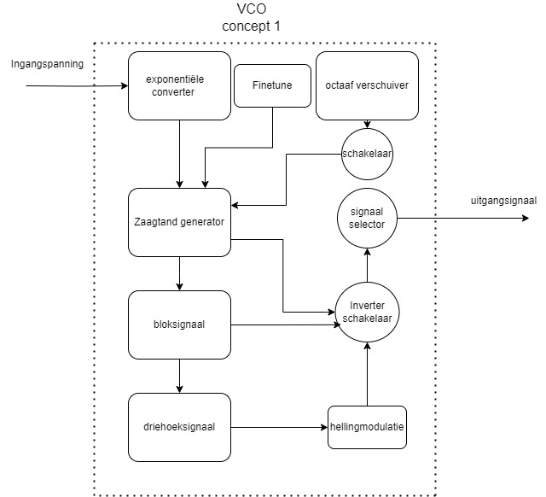
Concept 1

Slide 8
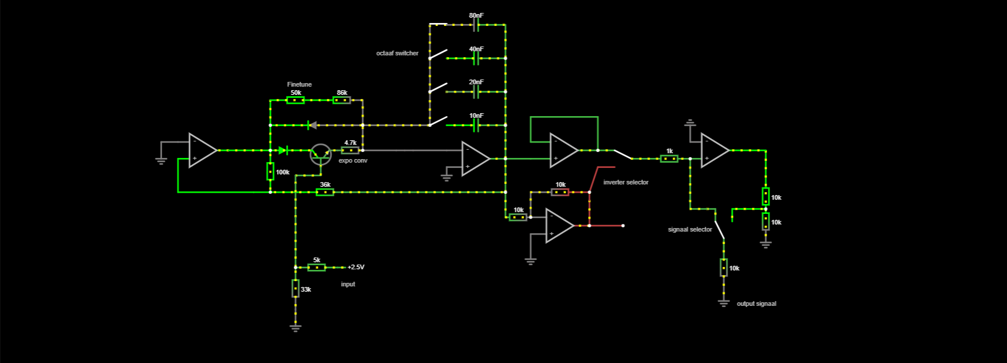
Conceptschakeling 1
Gesimuleerd op falstad.com
Mist nog driehoek generator en hoekmodulatie
Voldoet nog niet volledig aan eisen maar dat zou veranderd kunnen worden

Slide 9
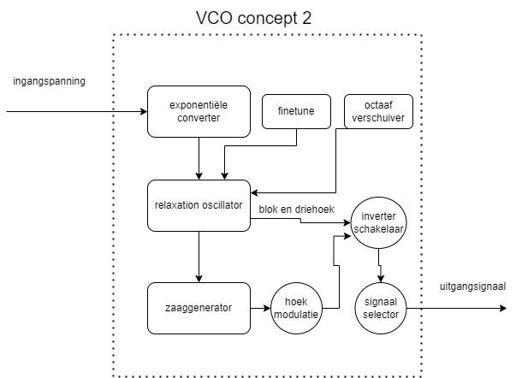
Concept 2

Slide 10
Vergelijking concepten
Concept 1
Concept 2
Gebruikt 2 opamps voor de kern
Iets ingewikkelder design
Finetune en zaagsignaal makkelijker te bereiken
Flexibeler door zaagsignaal als kern
Onder 50 euro
Gebruikt 1 opamp voor de kern
Wat minder ingewikkeld
Zaagsignaal en finetune moeilijker te bereiken
Minder flexibel want blok- en driehoeksignaal als kern
Onder 50 euro

Slide 11
Voorkeur Concept 1
Zaagsignalen zijn makkelijker om te zetten naar andere signalen
Flexibeler
Conceptschakeling voldoet (bijna) aan de eisen
Interessantere uitdaging
Onder 50 euro

Slide 12
Einde

